Slide 1
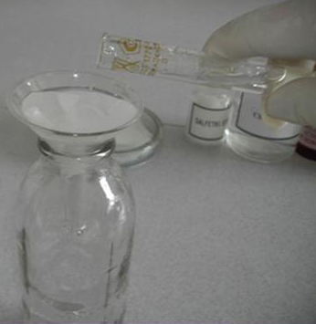
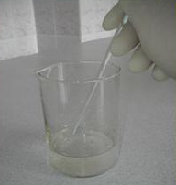
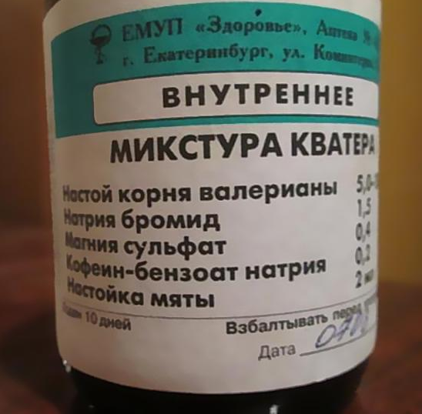
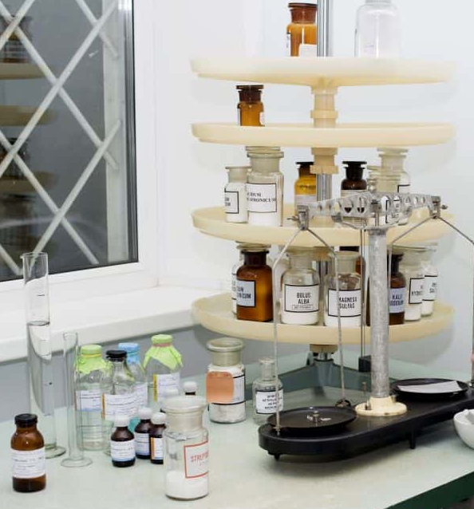
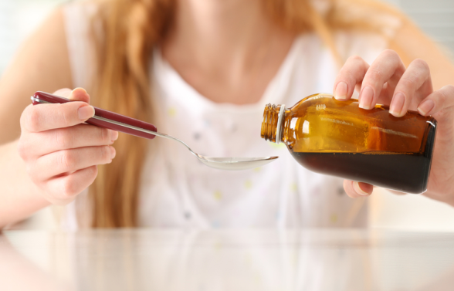
Лекция 2 Кислота хлористоводородная разведенная и ее растворы; ВАК жидких лекарственных форм для внутреннего применения, содержащих соли галогенводородных кислот

Slide 2
Жидкие лекарственные формы (ЖЛФ) – препараты, получаемые смешиванием или растворением действующих веществ в растворителе, а также путем извлечения действующих веществ из растительного материала.
По физико-химической природе ЖЛФ – свободные, всесторонне дисперсные системы, в которых лекарственное вещество равномерно распределено в жидкой дисперсионной среде (растворителе).

Slide 3
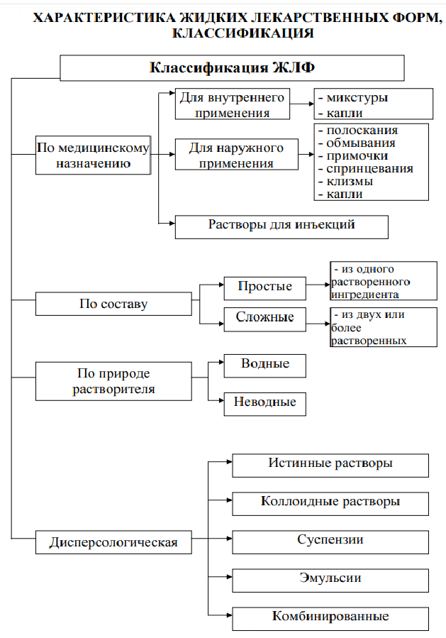

Slide 5
В аптеку поступает:
Кислота хлористоводородная 25% (КХ) (анализ в КАЛ)
Кислота хлористоводородная разведенная 8,3% (КХР) (анализ в КАЛ и аптеке)
В аптеке готовят:
КХ 25% → раствор №2 по прописи
Демьяновича
КХР 8,3% → растворы КХР различной концентрации

Slide 6
Rp.: Sol. Acidi hydrochlorici 20 ml
D. S. По 10 капель в ¼ стакана воды
2 раза в день во время еды
Описание. Б/цв. прозр. ж-ть кислой реакции
Подлинность.
1. + HNO₃ (р.) + AgNO₃ → AgCl↓ белый творожистый, растворим в избытке аммиака
2. + 1 к м/о → розовое окрашивание
К.О. Метод − алкалиметрия,
индикатор − метиловый оранжевый. f_{экв}(HСl) = 1,
М.м.=36,46 г/моль; Т^{0,1 н.} = 0,003646 г/мл.
Титруют из бюретки. Навеску берут пипеткой, содержание HCl рассчитывают с учётом плотности ρ_{(8,3% HCl)} = 1,040 г/мл.

Slide 7
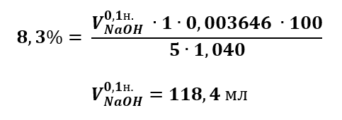
Рассчитаем - Какой объём NaOH пойдет на титрование HCl?
Разведем навеску в 20 раз (5 в 100 мл)

Slide 8
Методика.
5 мл ЛС помещают в мерную колбу на 100 мл и доводят водой до метки. К 5 мл полученного раствора прибавляют 1 каплю метилового оранжевого (1:5) и титруют 0,1 н. раствором NaOH до жёлтого окрашивания.

Slide 9
Rp.: Sol. Acidi hydrochlorici 3% − 100 ml
D. S.: По 1 столовой ложке перед едой
Органолептический контроль.
Подлинность.
Количественное определение.
Метод − алкалиметрия, индикатор − метиловый оранжевый. f_{экв}(HСl) = 1. Т^{0,1 н.} = 0,003646 г/мл.
Т.к. выписан раствор кислоты хлористоводородной ⇒ используют условный титр Т_{усл.} = 0,04393
(при изготовлении 8,3% раствор КХР условно принимали за 100%)

Slide 10
Расчет условного титра:
8,3% HCl − 100%
Т_{HCl} = 0,003646 − Т_{усл.}
⇒
0,003646 ⋅ 100
Т_{усл.} = ⎯⎯⎯⎯⎯⎯⎯ = 0,04393
8,3

Slide 11
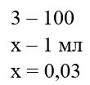
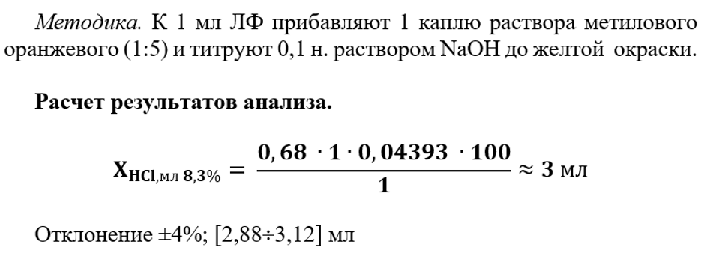
Составление методики:

Slide 12
Rp.: Sol. Acidi hydrochlorici 2% − 100 ml
Pepsini
M.D. S.: По 1 стол. ложке 3 раза в день
Органолептический контроль.
Мутная жидкость с характерным запахом.
Подлинность.
1. К 1-2 каплям ЛФ прибавляют 1-2 капли раствора AgNO₃; выпадает белый творожистый осадок.
2. Пепсин: к 1-2 каплям ЛФ прибавляют 1-2 капли раствора танина; образуется белый осадок.

Slide 13
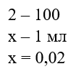
Количественное определение.
Метод − алкалиметрия, индикатор − м/о
f_{экв}(HСl) = 1. Т_{усл.} = 0,04393
Методика. К 1 мл ЛФ прибавляют 1 каплю раствора м/о (1:5) и титруют 0,1 н. раствором NaOH до желтой окраски.
Расчет результатов анализа.
Отклонение ±5 %; [1,9 − 2,1] мл.

Slide 14
Rp.: Sol. Acidi hydrochlorici 6% − 100 ml
D.S. Наружное (р-р №2 по Демьяновичу)
Для изготовления раствора необходимо 6 мл 25% кислоты хлористоводородной и 94 мл воды очищенной
Для изготовления можно также использовать КХР 8,3%: берут в 3 раза больше (25 : 8,3 ≈ 3), то есть 18 мл 8,3% кислоты хлористоводородной разведённой и 82 мл воды очищенной.
Концентрация HCl в р-ре №2 по Демьяновичу составляет 1,5%.
25⋅6=х⋅100 ⇒ х=1,5%

Slide 15
Количественное определение.
Метод − алкалиметрия, индикатор − м/о
f_{экв}(HСl) = 1. Т_{усл.} = 0,04393
Методика. К 0,5 мл ЛФ прибавляют 1 каплю раствора м/о (1:5) и титруют 0,1 н. раствором NaOH до желтой окраски.

Slide 16
Расчёт результатов анализа.

Slide 17
Из КХР в аптеке готовят
Раствор кислоты хлористоводородной 10%
Это концентрированный р-р (титруют из бюретки )
Органолептический контроль.
Бесцветная прозрачная жидкость кислой реакции.
Подлинность.
К 1-2 каплям ЛФ прибавляют 1 капли раствора метилового оранжевого появляется розовое окрашивание.
Количественное определение.
Метод − алкалиметрия, индикатор − м/о.
f_{экв}(HСl) = 1, Т_{усл.} = 0,04393

Slide 18
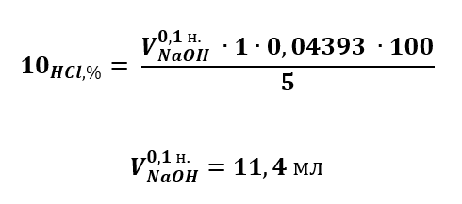
Составление методики:
Методика: к 5 мл ЛФ прибавляют 1 каплю раствора м/о и титруют (из бюретки) 0,1 н. раствором NaOH до желтой окраски.
Содержание HCl в ЛФ должно быть 9,7-10,3%.

Slide 19
Соли галогенводородных кислот
В лекарственных формах применяются:
Хлориды аммония, натрия, калия и кальция
Бромиды натрия и калия
Иодиды натрия и калия
Открываются известными реакциями

Slide 20
Качественный анализ смеси солей галогенидов
хлорид + бромид + йодид
+ KMnO_{4 по каплям} + H₂SO_{4 разв.}
↓
I₂ + хлороформ → фиол.
+ KMnO_{4 избыток}
↓
Br₂ + хлороформ об/цв.→ оранж.
водный слой отделяют
↓
Cl⁻ + AgNO₃ → белый осадок

Slide 21
Гало-генид | метод Мора | метод Фаянса |  | метод Фольгарда | Меркуриметрия |  | Йодометрия (замести-тельное титрование)
 |  | Бромфеноловый синий | Эозинат натрия |  | Дифенилкарбазон | Без индикатора
хлорид | + | + | ─ | + | + | ─ | ─
бромид | + | + | + | + | + | ─ | ─
йодид | ─ | + | + | + | + | + | +

Slide 22
Например:
Rp.: Кальция хлорида
Калия йодида по 3,0
Воды очищенной до 100,0
Варианты количественного определения:
1 вариант:
СaCl₂ – комплексонометрия
KI – метод Фаянса по эозинату натрия
2 вариант:
Сумма СaCl₂ и KI – по Фольгарду или Фаянса по бромфеноловому синему
СaCl₂ – комплексонометрия
KI – по разности

Slide 23
3 вариант:
СaCl₂ – комплексонометрия
KI – йодкрахмальный метод Кольтгофа
4 вариант:
СaCl₂ – комплексонометрия
KI – меркуриметрия (безиндикаторный метод)
5/6 варианты:
СaCl₂ – комплексонометрия
KI – йодометрия/рефрактометрия

Slide 24
Определение иодидов меркуриметрией
(безиндикаторный метод)
Метод основан на растворении оранжевого осадка HgI₂ в избытке KI с образованием бесцветного комплекса:
2KI + Hg(NO₃)₂ → HgI₂↓ + 2KNO₃
HgI₂ + 2KI → K₂[HgI₄]
После того как все свободные йодиды перейдут в комплекс, избыточная капля титранта Hg(NO₃)₂ , вступая во взаимодействие с частью комплекса, вновь образует нерастворимый оранжевый осадок HgI₂, свидетельствующий о конце титрования:
K₂[HgI₄] + Hg(NO₃)₂ → 2HgI₂↓ + 2KNO₃
Т.к. йодид-ионы взаимодействуют фактически до комплекса K₂[HgI₄] , поэтому f_{экв}(KI)=2, Мэкв.=2М.м.(KI)
Методика. 0,5-2 мл ЛФ титруют 0,1 н. Hg(NO₃)₂ до появления неисчезающей красно-оранжевой мути

Slide 25
Определение иодидов по методу Кольтгофа
(йодкрахмальный метод Кольтгофа)
Применяют для определения йодидов в присутствии хлоридов и бромидов
Суть метода: про добавлении к ЛФ 1 капли 0,1 н. KIO₃, крахмала и разв. H₂SO₄ образуется йод, окрашивающий крахмал в синий цвет:
5KI + KIO₃ + 3H₂SO₄ → 3I₂ + 3K₂SO₄ + 3H₂O
+ крахмал → синее окрашивание

Slide 26
Окрашивание йодкрахмального комплекса устойчиво лишь в присутствии йодид-ионов. При титровании AgNO₃ синяя окраска исчезает, т.к.
KI + AgNO₃ → AgI↓ + KNO₃
жёлтый
На резкость изменения окраски влияет количество прибавленной воды (около 15 мл). Метод дает хорошие результаты, если концентрация хлоридов не превышает концентрацию йодидов более чем в 3 раза.
Методика. К 0,5-2 мл ЛФ + 15 мл воды + 1 к 0,1 н. р-ра KIO₃, 2 мл крахмала (если в ЛФ присутствуют бромиды, то + 5 мл 10% р-ра (NH₄)₂CO₃, т.к. переход окраски от синей через серую до жёлтой наступает не резко), по каплям разв. H₂SO₄ до появления синей окраски и титруют 0,1 н. AgNO₃ до исчезновения синего окрашивания и появления жёлтого осадка.

Slide 27
Возьми: Раствора натрия бромида 1% - 50,0
Дай. Обозначь. По 1 чайной ложке 2 раза в
день ребенку 20 дней
Качественный анализ:
Br‾: к 0,5 мл ЛФ + 1 капля разв. азотной кислоты + 2 капли р-ра нитрата серебра, образуется желтоватый осадок.
Na⁺: к 0,5 мл ЛФ + 0,5 мл карбоната калия +
0,5 мл пироантимоната калия, потирают стеклянной палочкой, образуется белый осадок.

Slide 28
Количественный анализ:
Натрия бромид: Аргентометрия, метод Мора, Э=М=103. ⇒ Т=0,0103
Методика: к 1 мл ЛФ + 1-2 к KCrO₄ и титруем
0,1 н. AgNO₃ до красного окрашивания осадка
Расчет результатов анализа.

Slide 29
В граммах:
Отклонение: ± 4%
0,5 г – 100%
х – +/-4%
х = +/-0,02 [0,48 – 0,52]
Пределы расхода титранта: 0,93 мл – 1,01 мл

Slide 30
Rp.: Кальция хлорида 10%раствор – 100,0
Качественный анализ:
Кальций: к 0,5 мл ЛФ прибавляют 2 капли р-ра аммония оксалата; образуется белый осадок.
Хлорид-ион: к 0,5 мл ЛФ + 1 капля разведенной азотной кислоты + 2 капли р-ра нитрата серебра, образуется белый творожистый осадок.

Slide 31
Количественный анализ:
Метод – Комплексонометрия, индикатор – КХТС
0,05 М Тр.Б; М=219; Т^{0,05М}=0,01095.
0,05 М ТрБ ≡ 0,1 н. Тр.Б
0,1 н. Тр.Б; Э=М/2=109,5; Т^{0,1н.}=0,01095.
Тогда:

Slide 32
Методика: к 1 мл ЛФ + 9 мл воды. К 1 мл разведения + 3 мл аммиачного буфера +1-2 к р-ра КХТС и титруют 0,05М Тр.Б от фиолетовой окраски до синей.
Расчёт результатов анализа.
Лучше рефрактометрически:

Slide 33
Rp: Кальция хлорида
Калия иодида по 6,0
Воды очищенной до 200,0 мл
Са²⁺ + NH₄C₂O₄ → белый ↓
К⁺ + Na₃[Co(NO₂)₆] → жёлтый ↓
Cl⁻ и I⁻ + KMnO₄ + H₂SO₄(р) + хлф → фиол.окр хлф. слоя, отделяем водный слой, открываем Cl⁻ нитратом серебра

Slide 34
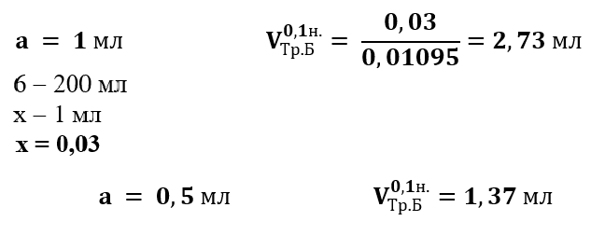
К.О. KI – аргентометрия по эозинату натрия
CaCl₂ – комплексонометрия, КХТС,
Э=М/2=109,5; Т^{0,1н.}=0,01095
Методика: К 0,5 мл ЛФ + 3-5 мл аммиач. буфера +1-2 к
р-ра КХТС и титруют 0,1н. Тр.Б от фиолетовой окраски до синей.

Slide 35
KI – м. Фаянса по эозинату натрия,
Э=М=166; Т^{0,1н.}=0,0166
Методика: К 0,5 мл ЛФ + 5 к CH₃COOH_{разв.} +
2 к эозината натрия + 0,1н. AgNO₃ до розового окрашивания

Slide 36
Кальция хлорида 5,0
Натрия бромида 4,0
Раствора глюкозы 10% - 200,0
Са²⁺ + NH₄C₂O₄ → белый ↓
Na⁺ + K[Sb(OH)₆] → белый ↓
Cl⁻ , Br⁻ и глюкоза + KMnO₄ + H₂SO₄(р) + хлф → фиол.окр хлф. слоя, отделяем водный слой, открываем Cl⁻ нитратом серебра + аммиак, нагреваем → Ag↓_{серый} (глюкоза)

Slide 37
Количественное определение:
CaCl₂ – комплексонометрия
Cумма CaCl₂ и NaBr – аргентометрия по бромфеноловому синему или методом Мора
Глюкоза - рефрактометрически

Slide 38
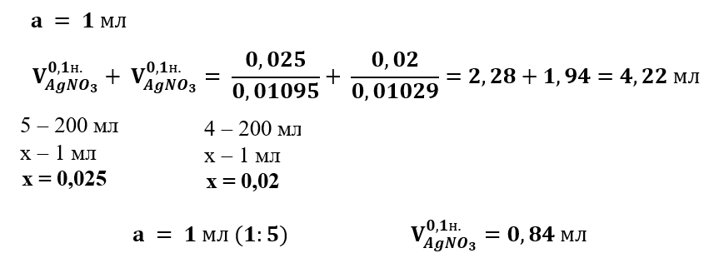
К.О.
CaCl₂ (Т^{0,1н.}=0,01095)и NaBr (Т^{0,1н.}=0,01029)
Методика: К 1 мл ЛФ 4 мл воды. К 1 мл разведения +
1-2 к р-ра K₂CrO₄ и титруют 0,1н. AgNO₃ до кирпично-красного окрашивания осадка

Slide 39
CaCl₂ – комплексонометрия
Можно ↓ навеску в 2 раза
Но! Т.к. было разведение 1:5, лучше взять разведение и увеличить навеску в 2 раза.
Методика: К 2 мл разведения + 3-5 мл амм.буфера + 1-2 к КХТС и титруем 0,1н. Тр.Б до синего окрашивания

Slide 40
Расчеты результатов анализа:
N – одинаковые
f_{экв.} – одинаковые
a - разные

Slide 41
Глюкоза - рефрактометрически:

Slide 42
Возьми: Раствора кальция хлорида 5% - 200,0
Глюкозы 6,0
Смешай. Дай. Обозначь.
По 1 стол. ложке 3 раза в день
Подлинность:
Кальций: к 0,5 мл ЛФ прибавляют 2 капли раствора аммония оксалата; образуется белый осадок.
Хлорид-ион и глюкоза: к 0,5 мл ЛФ + 1 капля разв. азотной кислоты + 2 к р-ра нитрата серебра, образуется белый творожистый осадок + раствор аммиака, нагревают → серый осадок серебра.

Slide 43
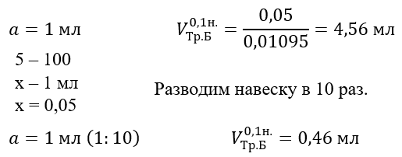
Количественный анализ:
CaCl₂: – комплексонометрия, КХТС,
Э=М/2=109,5; Т^{0,1н.}=0,01095
Методика: к 1 мл ЛФ + 9 мл воды. К 1 мл разведения + 3 мл аммиачного буфера +1-2 кап. р-ра КХТС и титруют 0,1н. Тр.Б до синего окрашивания.

Slide 44
Расчёт результатов анализа:
Глюкоза: рефрактометрия
НДО в соответствии с Пр.751.

Slide 45
Возьми:
Настоя травы пустырника из 5,0 – 100,0
Натрия бромида 1,0
Глюкозы 5,0
Подлинность:
Бромид-ион и глюкоза: к 0,5 мл ЛФ + 2-3 мл воды (для уменьшения окраски раствора) + 1 капля разв. азотной кислоты + 2 капли р-ра нитрата серебра, образуется желтоватый осадок + раствор аммиака, нагревают → серый осадок серебра.
Na⁺: к 0,5 мл ЛФ + 0,5 мл карбоната калия +
0,5 мл пироантимоната калия, потирают стеклянной палочкой, образуется белый осадок.

Slide 46
Количественный анализ:
Натрия бромид: метод Фаянса по бромфеноловому синему, М.м.=103; Т=0,0103
Методика: к 1 мл ЛФ +1-2 к. р-ра бромфенолового синего + по каплям разведенную уксусную к-ту до зеленовато-желтой окраски и титруют 0,1н. раствором AgNO₃ до фиолетовой окраски.
Отклонение ±6 %; [0,94 – 1,06].

Slide 47
Глюкоза – рефрактометрия.
НДО в соответствии с Пр.751.

Slide 48
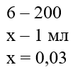
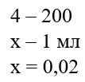
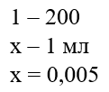
М.м.
Rp.: Кальция хлорида из 6,0 – 200,0 219
Натрия бромида 4,0 103
Новокаина 1,0 272,8
CaCl₂ – комплексонометрия
Новокаин – алкалиметрия
Сумма CaCl₂ + NaBr + новокаин – аргентометрия,
метод Фаянса по бромфеноловому синему
Cумма: a = 1 мл

Slide 49
Разводим навеску в 5 раз.
Методика: К 1 мл ЛФ + 4 мл воды. К 1 мл разведения + 2-3 к бромфенолового синего + по каплям разв.уксусную кислоту до жёлто-зелёного окрашивания и титруют 0,1н. Р-ром нитрата серебра до фиолетового окрашивания.
CaCl₂:
Разводим навеску в 5 раз.
Методика: К 1 мл ЛФ + 4 мл воды. К 1 мл разведения + 3-5 мл аммиач.буфера + КХТС и титруют 0,1н. Тр.Б до синего окрашивания.

Slide 50
Новокаин:
Уменьшаем концентрацию титранта в 5 раз.
Методика: К 1 мл ЛФ + 3-5 мл нейтрализован-ной по ф/ф спирто-хлф смеси (1:2) + 3 к ф/ф и титруют 0,02н. NaOH до розового окрашивания водного слоя.

Slide 51
Содержание натрия бромида:

Slide 52
Гало-генид | метод Мора | метод Фаянса |  | метод Фольгарда | Меркуриметрия |  | Йодометрия (замести-тельное титрование)
 |  | Бромфеноловый синий | Эозинат натрия |  | Дифенилкарбазон | Без индикатора
хлорид | + | + | ─ | + | + | ─ | ─
бромид | + | + | + | + | + | ─ | ─
йодид | ─ | + | + | + | + | + | +

Slide 53
Rp.: Раствора кальция хлорида из 10,0 – 200,0
Калия бромида
Калия йодида по 4,0
Количественное определение:
СaCl₂ – комплексонометрия
KBr – рефрактометрия
KI – меркуриметрия (безиндикаторным методом) или йодометрия (заместительное титрование)

Slide 54
Методики:
KI – К 1 мл ЛФ + 5-6 к разв. H₂SO₄, 0,04 г мочевины и медленно по каплям при частом взбалтывании 2 мл 0,1М NaNO₂, оставляют на 5-10 мин в закрытой колбе в тёмном месте. Далее + 0,1 г KI для растворения выделившегося йода и титруют 0,1М Na₂S₂O₃ до обесцвечивания.
СaCl₂ – К 1 мл ЛФ + 9 мл воды. К 2 мл разведения + 3-5 мл аммиач.буфера, 0,02 г КХТС и титруют 0,05 М Тр.Б до синего окрашивания.
KBr – рефрактометрия

Slide 55
Спасибо за внимание!

